Slide 1
Universidad Francisco Marroquín
Machine Learning
Primer semestre 2018

Slide 2
Ensemble learning
Ya conocemos las bases de ML tipo supervisado y varios algoritmos tanto de regresión como de clasificación.
Ahora iniciamos a aprender “buenas prácticas” y tips para mejorar la exactitud de los algoritmos de ML
La primera es llamada “ensemble learning”

Slide 3

Ensemble learning
Ensemble learning
Ensemble learning tiene como objetivo mejorar la exactitud de un sistema de ML a través de usar varios algoritmos trabajando en cooperación en lugar de usar uno solo

Slide 4
Ensemble learning
Idea básica e intuición
La idea básica consiste en tener múltiples modelos de ML cuya exactitud es parcialmente buena(llamados weak learners), cuando se debe realizar una predicción cada modelo genera la suya independiente del resto de modelos.
Se toman las predicciones de todos los modelos y se combinan.
Para regresión se promedian las predicciones
Para clasificación se usa el valor que mas se repite(estadísticamente es la moda de las predicciones)

Slide 5


Ensemble learning
Idea básica e intuición
Un conjunto de estudiantes resolviendo un problema en grupo, cada uno debe dar una opinión, el resultado general del grupo es la opinión que mas votos tiene
La junta directiva de una empresa debe elegir un director de data science, cada ejecutivo emite su elección, el director será la persona que mas votos recibe.
3 expertos vendedores de casas estiman el precio de una nueva casa, la empresa decide usar el promedio de estos 3 precios como precio final .

Slide 6
Ensemble learning
Como hacer ensemble learning
Existen varias formas de realizar un ensemble learning siendo la mas sencilla:entrenar diferentes modelos de la manera común aprendida en ML y en tiempo de predicción combinar las predicciones de cada uno.
Pero existen otras que en la práctica resultan ser efectivas por lo cual son comunes y recomendadas siendo la principal “bagging”

Slide 7
Ensemble learning
Bagging
Bagging significa : bootstrap aggregating
Se basa en 2 cosas:
La técnica de muestreo estadístico llamada “bootstrap”
La agregación(combinación) de los resultados
La técnica de muestreo bootstrap es general y aplicada no solo en ML, si no en estadística y ciencia de datos en general consiste en : dado un conjunto de datos, obtener de este “k” muestras utilizando muestreo aleatorio con remplazo.
Por ejemplo si k es igual a 3, el muestreo bootstrap crearía 3 nuevos conjuntos de datos, cada de estos conjuntos seleccionado aleatoriamente y los datos en un conjunto pueden repetirse en otro.

Slide 8
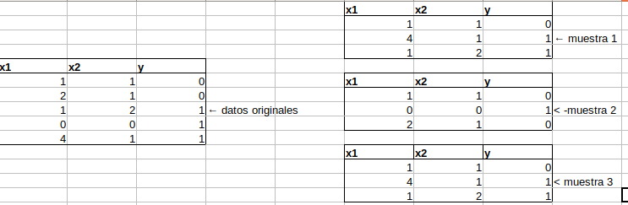
Ensemble learning
Sampleo bootstrap

Slide 9
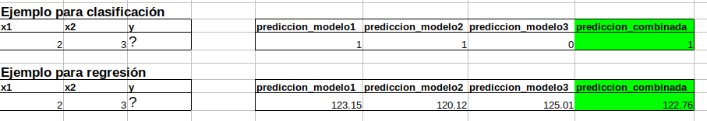
Ensemble learning
Para realizar una predicción “agregamos”(combinamos) las predicciones de cada modelo

Slide 10
Ensemble learning
Una forma de bagging es tan común que tiene un nombre propio: random forests
Un bosque en la naturaleza es un grupo o conjunto de arboles
Un random forest en ML es un conjunto de arboles de desicion como los vistos en la última clase, pero usando la técnica de bagging(cada arbol es entrenado usando una muestra aleatoria con remplazo), la predicción final es la combinación de la predicción de cada arbol.

Slide 11
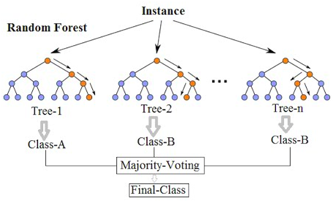
Ensemble learning

Slide 12
Clasificación
¿Existen otros algoritmos de clasificación?
Sí, hablaremos a manera de introducción de algunos
Principalmente:
Desicion tree
Support vector machines
Naive-bayes
Redes neuronales

Slide 13
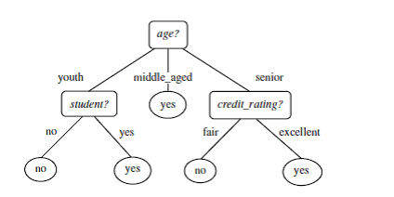
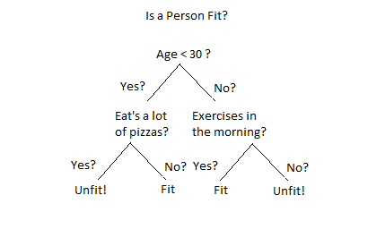
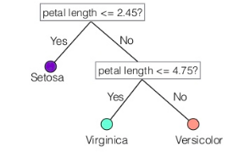
Clasificación
Desicion trees
Algoritmo que se basa en llegar a una conclusión(predicción de clase) dada una serie de preguntas sobre los features X

Slide 14
Clasificación
Desicion trees
No utiliza gradient descent ,si no un algoritmo llamado: ID3(Iterative Dichotomiser 3) básado en el concepto de entropía que mencionamos al estudiar el costo en clasificación.
Consiste en crear las preguntas del arbol de manera que el atributo/pregunta seleccionada génere sub-arboles de entropía baja.
Es fácil ver y explicar como se llega a una conclusión(predicción de clase),solo es necesario “contestar” cada pregunta y descender en el arbol.

Slide 15

Clasificación
Desicion trees
Podemos entrenar y usar fácilmente un desicion-tree en scikit-learn a través de sklearn.tree.DecisionTreeClassifier
¿ Como realizamos inferencia/predicción una vez clasificado? Nuevamente
utilizando la función predict de scikit-learn

Slide 16
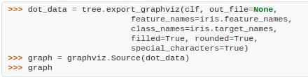
Clasificación
Desicion trees
Una vez entrenado un arbol, podemos usar un paquete adicional de python (graphviz) para crear una imagen del arbol resultante.

Slide 17
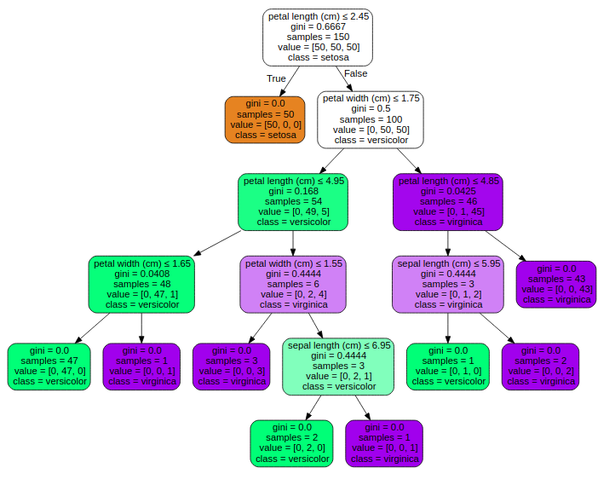
Clasificación

Slide 18
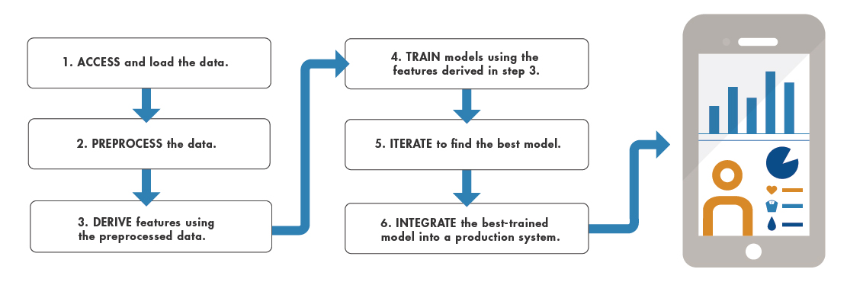
Deployment
Proceso de “deployment” o despliegue de algoritmos de ML
Por motivos académicos hemos utilizado jupyter como ambiente donde ejecutamos el entrenamiento y predicción de ML
Pero el objetivo de un algoritmo de ML es ser integrado en aplicaciones de software para dar funcionalidad predictiva y así crear inteligencia
A este proceso se le conoce como “deployment” del modelo de ML

Slide 19
Deployment
Proceso de “deployment” o despliegue de algoritmos de ML

Slide 20
Deployment
Proceso de “deployment” o despliegue de algoritmos de ML
Existen muchas variaciones y factores que impactan en este proceso, por ejemplo:
Tipo y arquitectura del sistema de software(Web, Mobile, embedded)
Lenguaje de programación y frameworks usados en el sistema de software
Lenguaje de programación y frameworks utilizados para algoritmo de ML
Esto provoca diferencias ya que comúnmente implementamos el algoritmo de ML en lenguajes como R o Python pero las aplicaciones de software estan escritas en lenguajes como Java, C#, etc.

Slide 21
Deployment
Proceso de “deployment” o despliegue de algoritmos de ML
Recomendación : exponer el modelo de ML como una API REST o micro-servicio
Esto permitirá aislar el modelo como un componente reutilizable e integrarlo a multiples aplicaciones (por ejemplo: versión web y versión mobile de un mismo producto)
Esto implica el trabajo colaborativo de data scientist(creando el modelo) y software engineers y/o data engineers(exponiendolo como API e integrandolo a los sistemas de software)

Slide 22
Deployment
Proceso de “deployment” o despliegue de algoritmos de ML
Data scientist
entrena y selecciona
modelo
Data scientist exporta
modelo y entrega
modelo y especificación
a software/data engineers
Software/data engineers
exponen modelo
como REST API
e integran a
aplicaciones
La especificación incluye cosas como:
Nombres de entradas(features x) y salidas(variable a predecir “y”)
Tareas de pre-procesamiento(por ejemplo multiplicar 2 columnas para
crear una nueva) o bien “scripts” a ejecutar para lograr esto.

Slide 23
Deployment
Exportar modelo
El proceso de exportar el modelo en si mismo tiene muchas variaciones y factores, por lo cual no es posible definir un único proceso.
Esto depende del lenguaje y herramientas utilizadas.
Veremos algunos casos y ejemplos.

Slide 24

Deployment
Exportar modelo:
1) exportar parámetros y coeficientes
En este caso el data scientist exporta los parámetros o coeficientes θ del modelo(obtenidos luego del proceso de entrenamiento).
Indica a la especificación las entradas(features x) y salidas (variable “y” y sus variaciones, tal como: salida probabílistica , o salida softmax ,o salida específica)
Indica en la especificación tareas de pre-procesamiento a realizar: escalado y normalización de features, feature engineering)
Indica en la especificación los cálculos matemáticos a realizar por el modelo.

Slide 25


Deployment
Exportar modelo:
1) exportar parámetros y coeficientes
La forma de exportar el módelo puede ser por ejemplo 1 archivo csv o excel o una tabla en una base de datos con una línea por cada módelo y una columna por cada coeficiente.
La especificación debe indicar que entrada corresponde a que columna en el archivo.

Slide 26
Deployment
Exportar modelo:
2) crear funciones/métodos del lenguaje de programación en un archivo de modelos
Esta opción consiste en crear un paquete de funciones/métodos del lenguaje de programación usado para integrar los modelos a través de un archivo de modelos.
Se usaría una función/método por cada modelo donde se envía de argumento de la función los features x
O bien una unica función que recibe de argumento los parámetros del modelo y los features.

Slide 27
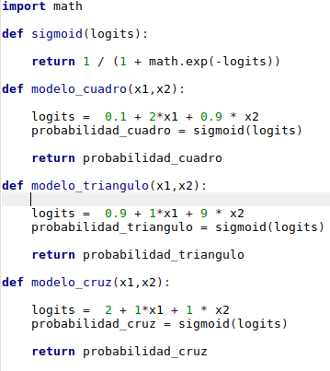
Deployment
Exportar modelo:
2) crear funciones/métodos del lenguaje de programación en un archivo de modelos
1 función/método por modelo con features como argumento

Slide 28
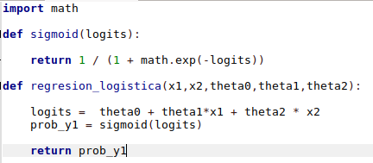
Deployment
Exportar modelo:
2) crear funciones/métodos del lenguaje de programación en un archivo de modelos
1 única función con features x y coeficientes como argumento

Slide 29
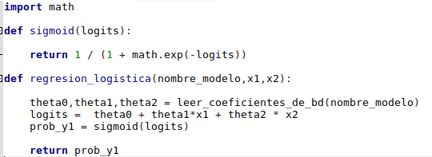
Deployment
Exportar modelo:
3) Combinación de las 2 versiones anteriores
Exportar los coeficientes a un archivo o base de datos de modelos y utilizar este archivo (leerlo) desde un archivo con una función/metodo que aplica los coeficientes al modelo.
Nuevamente implica trabajo colaborativo con software engineers en el caso de usar la base de datos de modelos.

Slide 30
Deployment
Exportar modelo:
4) Usar métodos de serialización a disco del lenguaje de programación usado en ML
La serialización es una técnica usada en programación para escribir al disco estructuras de datos y objetos complejos
La mayoría de lenguajes proveen funcionalidad pre-definida para esto.
Por ejemplo en Python podemos usar “Pickle” para persistir un modelo de scikit-learn

Slide 31
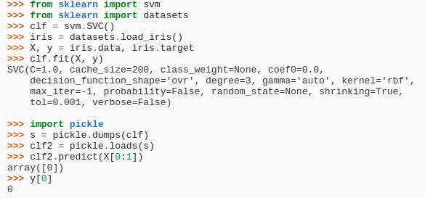
Deployment
Exportar modelo:
4) Usar métodos de serialización a disco del lenguaje de programación usado en ML
Por ejemplo en Python podemos usar “Pickle” para persistir un modelo de scikit-learn

Slide 32
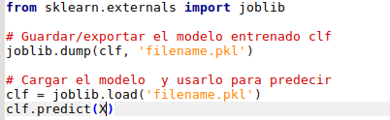
Deployment
Exportar modelo:
5) Usar métodos pre-definidos en la herramienta/framework de ML utilizado
Por ejemplo scikit-learn provee “joblib” que podemos usar para exportar el modelo y poderlo “cargar” para uso en otra aplicación.

Slide 33
Deployment
Exportar modelo:
En todos casos la especificación debe ser específica y clara , indicando las entradas/salidas, y acciones a realizar tal como tareas de preprocesamiento o cálculos matemáticos.

Slide 34
Buenas prácticas
Buenas prácticas y tips
Esta unidad de buenas prácticas y tips nos ayudará a aprender técnicas que pueden mejorar la exactitud de nuestros algoritmos de ML
Para poder mejorar (y saber si una técnica aplicada esta ayudando) necesitamos puntos de referencia o formas de medir el funcionamiento de nuestros algoritmos y sus variaciones, por lo cual también aprenderemos técnicas de evaluación

Slide 35
Muchas gracias
Preguntas o comentarios?
Muchas gracias

